Slide 1
Российские технологии обработки больших данных
Ведущий конструктор по математическому моделированию и анализу больших данных
Вагнер Андрей Викторович

Slide 2
Рост электронной торговли
х3
2015 г.
2016 г.
2017 г.
2018 г.

Slide 3
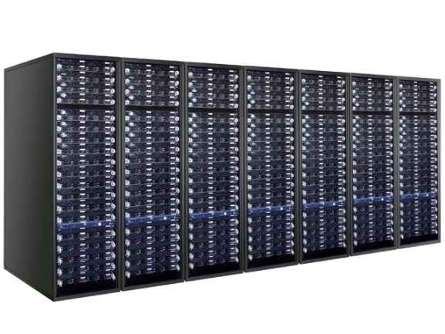
Потоки данных
B2G

Slide 4
Обработка полученных данных на HPC
Сбор, хранение, первичная обработка данных
Шаг 1
Шаг 2
Более глубокая статистическая проработка данных, их структурирование (построение графов и др.)
Шаг 3
Выбор и реализация моделей прогноза

Slide 5
Обработка полученных данных на HPC
Хорошо масштабируемые задачи
Плохо масштабируемые задачи
Шаг 3
Шаг 1
Шаг 2

Slide 6
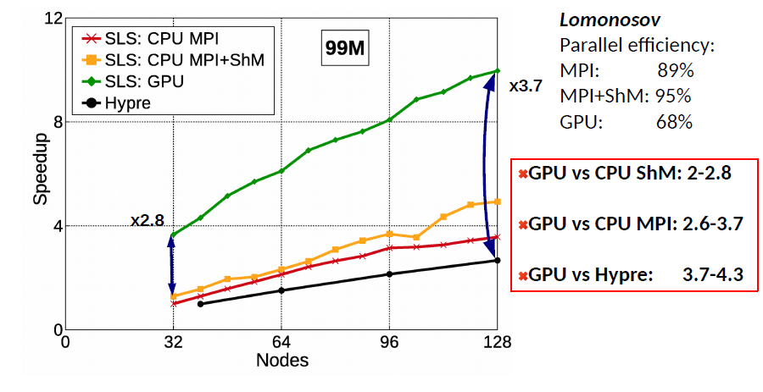
Решение СЛАУ с 99 миллионами неизвестных

Slide 7
Спасибо за внимание

